Slide 1
О деятельности СНИЛ «Формирование исследовательской компетентности в сфере социальной работы»
Руководитель: Бахматова Татьяна Георгиевна, канд. экон. наук,
доцент кафедры социологии и психологии

Slide 2
Цель
Формирование и развитие исследовательской компетентности в сфере социальной работы.

Slide 3
Задачи
вовлечение студентов в научную и практическую деятельность;
проектное обучение в процессе подготовки курсовых работ, написании выпускных квалификационных работ;
прохождение исследовательской практической подготовки;
выполнения научно-исследовательских работ и проектов по заказу внешних организаций;
обучение навыкам подготовки публикаций.

Slide 4
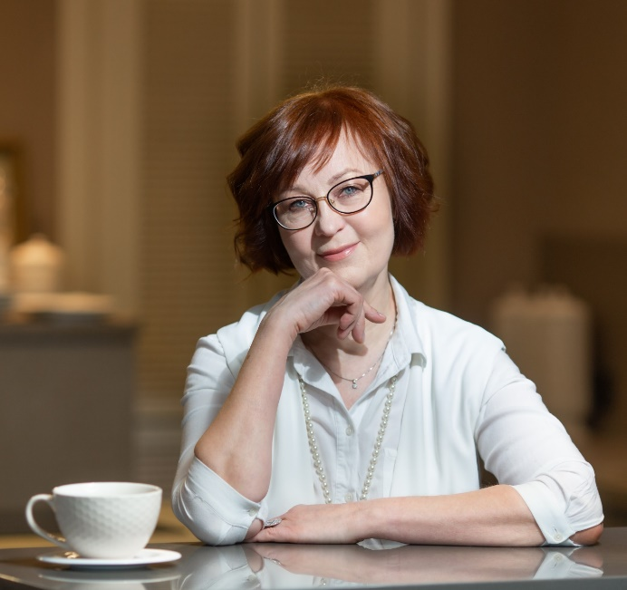
Структура, состав
Руководитель:
Бахматова Татьяна Георгиевна, кандидат экономических наук, доцент кафедры социологии и психологии

Slide 5
Результаты работы Проекты, реализованные с участием студентов
Название: проект «Серебряный фитнес: online & offline»
Краткое описание: проект направлен на охрану здоровья граждан, пропаганду здорового образа жизни для людей старшего возраста, проживающих на территории города Шелехова и Шелеховского района, через проведение занятий по фитнесу. В рамках проекта было запланировано проведение занятий по фитнесу для людей пожилого возраста: очные занятия (в оборудованном помещении), видеоуроки по фитнесу на платформе Stepik.

Slide 6
Результаты работы
Проекты, реализованные с участием студентов
Название: проект «Серебряные танцы»
Краткое описание: Проект направлен на поддержание здорового образа жизни пожилых людей, а именно их физического состояния здоровья, а также на сохранение коммуникативных навыков. Проект реализуется через проведение занятий по танцам.

Slide 7
Результаты работы
Проекты, реализованные с участием студентов
Название: проект «Ресурсный центр для НКО, инициативных групп и граждан Шелеховского района «Центр притяжения»
Краткое описание: Проект был направлен на создание многофункционального пространства (а сейчас уже на поддержание его работы) для проведения обучающих мероприятий, творческих мастер-классов, лекций и консультаций для Благотворительного фонда имени Григория Шелехова — дети и подростки, пожилые граждане, инициативные группы и граждане и НКО.
Результаты: создано и оборудовано одно пространство для проведения обучающих мероприятий, творческих мастер-классов, лекций и консультаций. Ежегодно в ресурсном центре проводится более 500 мероприятий.

Slide 8
Название: Конкурс именных стипендий «Есть выбор!»
Краткое описание: Цель проекта — выявление и поддержка талантливой молодежи Шелеховского района, обладающей творческим и лидерским потенциалом, значительными достижениями в различных областях деятельности, а также нацеленной на перспективу и конкретные результаты. Благополучатели: граждане возрасте от 14 до 20 лет:
- проживающие на территории Шелеховского района;
- принимающие активное участие в научных, культурных, спортивных, общественных и иных мероприятиях, имеющих значение для Шелеховского района;
- добившиеся значительных результатов в своей деятельности за конкретный период.

Slide 9
Результаты работы
Темы НИР, выполняемые в рамках проектного обучения по заказу организаций
Волонтерство в учреждениях социального обслуживания
Гидрореабилитация детей с ОВЗ. (проект «Бассейн оздоровительного плавания»)
Организация досуговой деятельности для граждан пожилого возраста через создание проекта «Серебряный фитнес: online & offline»
Адаптация студентов с ОВЗ и инвалидностью в образовательном процессе ВУЗа
Иждивенчество выпускников детского дома
Реализация механизмов вовлечения волонтеров в поисковую деятельность (на примере волонтерства при поиске пропавших детей)
Реабилитация молодых инвалидов с ментальными нарушениями в современных условиях

Slide 10
Результаты работы
2021 год
Количество студентов, участвовавших во всероссийских и международных конкурсах -14
Опубликовано статей по материалам исследований – 4
2022 год
Количество студентов, участвовавших во всероссийских и международных конкурсах -4
Опубликовано статей по материалам исследований – 12
2023 год
Количество студентов, участвовавших во всероссийских и международных конкурсах -8
Опубликовано статей по материалам исследований – 19

Slide 11
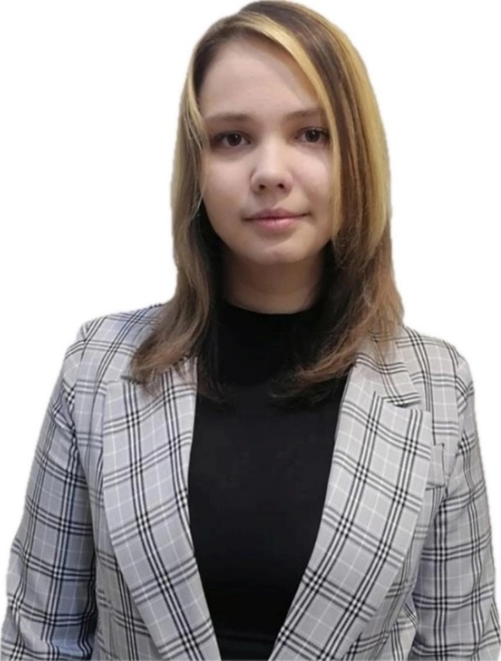
Студенты, наиболее активно участвующие в деятельности лаборатории
Авилова Вероника Анатольевна, группа РС-20-1
Автор более чем 15 научных публикаций (ВАК и РИНЦ), среди которых:
Библиометрический анализ тенденций изучения буллинга как социального феномена;
Буллинг в образовательной среде: проблемы, методические подходы;
Вертикальный буллинг как фактор риска для студентов вузов: результаты контент - анализа отзывов студентов о преподавателях
Взгляды имеют значение: анализ общественного мнения о деятельности некоммерческих организаций;
Смех в условиях кризиса: контент-анализ анекдотов о covid-19;
Исследование мотивации обучающихся к научно-исследовательской деятельности в системе высшего образования
Лауреат заочного и победитель очного Всероссийского конкурса «Профессиональное завтра»;
Участник команды проекта Центр социально психологической помощи «Студенческий форпост»;
Член студенческого совета института ИКСКИТ.

Slide 12
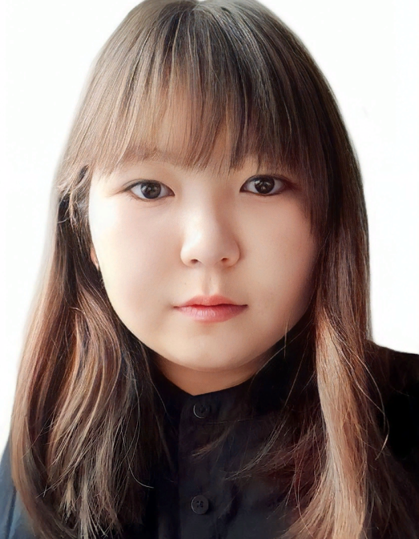
Студенты, наиболее активно участвующие в деятельности лаборатории
Алсаева Юлия Гаврииловна, группа РС-20-1
Автор научных публикаций (ВАК и РИНЦ), среди которых:
Оценка деятельности Благотворительного фонда «Оберег» (Иркутск) по социальному сопровождению женщин в трудной жизненной ситуации: SWOT-анализ;
Использование бинарной лекции в процессе подготовки социальных работников;
Анализ деятельности ОГКУ СО «Социально-реабилитационный центр для несовершеннолетних г. Иркутска»: SWOT-АНАЛИЗ;
Отношение современной молодежи к здоровому образу жизни и спорту (на примере исследования в иркутской области);
Образ специалиста по социальной работе в современных представлениях населения (на примере г. Иркутска);
Смех в условиях кризиса: контент-анализ анекдотов о COVID-19;
Взгляды имеют значение: анализ общественного мнения о деятельности некоммерческих организаций;
Исследование мотивации обучающихся к научно-исследовательской деятельности в системе высшего образования.
Лауреат заочного Всероссийского конкурса «Профессиональное завтра»;

Slide 13
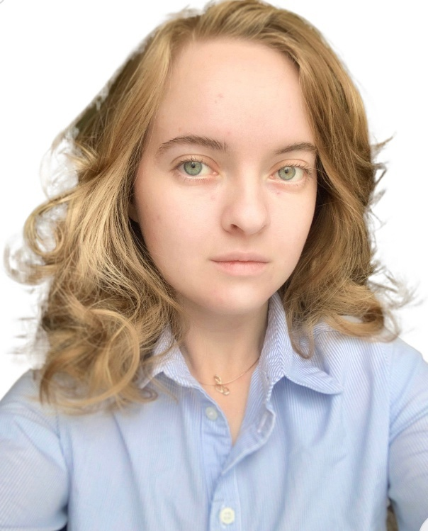
Студенты, наиболее активно участвующие в деятельности лаборатории
Колесникова Валерия Витальевна, группа РС-20-1
Автор научных публикаций:
Роль настольных игр в социализации: исследование мнений студентов об организации полезного досуга;
Анализ деятельности ОГКУ СО «Социально-реабилитационный центр для несовершеннолетних г. Иркутска»: SWOT-анализ;
Контент-анализ научных публикаций в сфере изучения девиантности подростков;
Инфантильность молодежи: возникновение в зависимости от типа семьи.
Лауреат заочного Всероссийского конкурса «Профессиональное завтра».

Slide 14
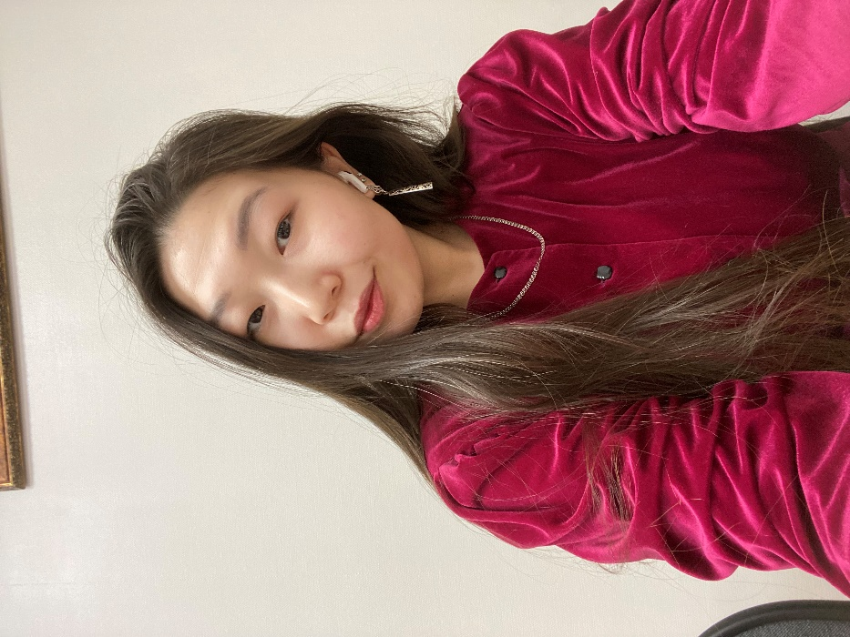
Студенты, наиболее активно участвующие в деятельности лаборатории
Бахрунова Виктория Сергеевна, группа РС-20-1
Автор научных публикаций:
Роль настольных игр в социализации: исследование мнений студентов об организации полезного досуга;
Инновационные практики социального обслуживания семей с детьми с инвалидностью в Иркутской области
Цифровые технологии и качество жизни пожилых людей в современных условиях
Самооценка у лиц пожилого возраста: методики и особенности диагностики
Лауреат заочного Всероссийского конкурса «Профессиональное завтра».

Slide 15
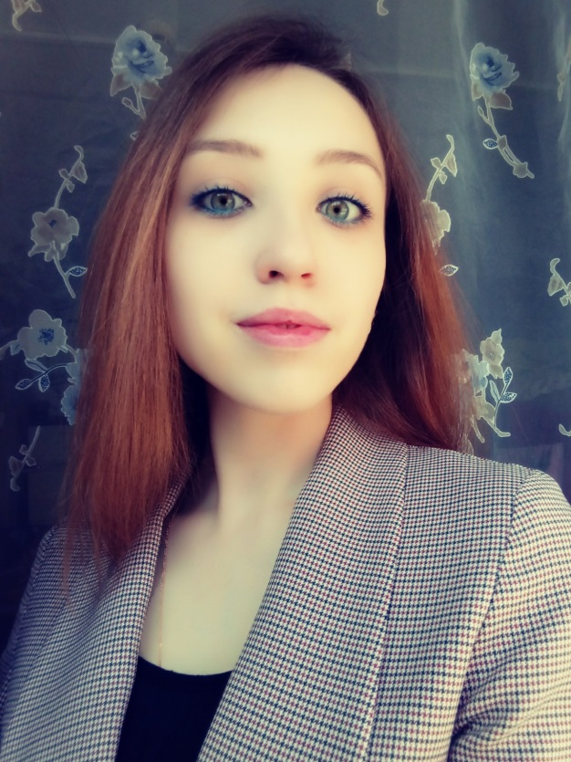
Студенты, наиболее активно участвующие в деятельности лаборатории
Безгачева Елизавета Романовна, группа РС-20-1
Автор научных публикаций (РИНЦ), преимущественно посвященных теме ВИЧ/СПИД, среди которых:
Опыт социальной работы с ВИЧ-инфицированными за Рубежом;
Особенности положения ВИЧ-инфицированных осужденных в современной России ;
Взаимосвязь уровня информированности о ВИЧ-инфекции и отношения к ВИЧ-инфицированным (на материалах Иркутской области);
Исследование мотивации обучающихся к научно-исследовательской деятельности в системе высшего образования.

Slide 16
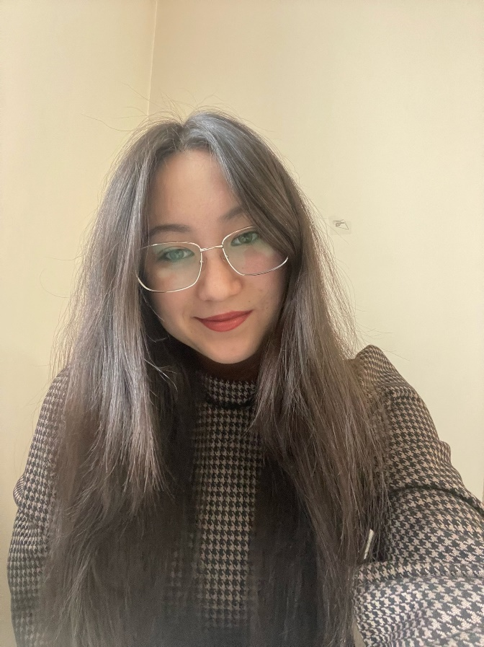
Студенты, наиболее активно участвующие в деятельности лаборатории
Саргаева Людмила Андреевна, группа РС-20-1
Автор научных публикаций:
Цифровые технологии и качество жизни пожилых людей в современных условиях;
Инновационные практики социального обслуживания семей с детьми с инвалидностью в Иркутской области;
Тьютор Всероссийского проекта «ТВОЁ ДЕЛО. Фабрика предпринимательства»;
Модератор цикла открытых диалогов «Люди мужественных профессий;
Член студенческого совета института ИКСКИТ.

Slide 17
Современные информационные технологии и методы анализа данных в гуманитарных науках.
BIG DATA в гуманитарных исследованиях.
Использование искусственного интеллекта в научных исследованиях.
Перспективные направления работы до 2025 года

Slide 18
Спасибо за внимание

